Slide 1
Homework 3
–– Adaptive UI
–– Data Binding

Slide 2
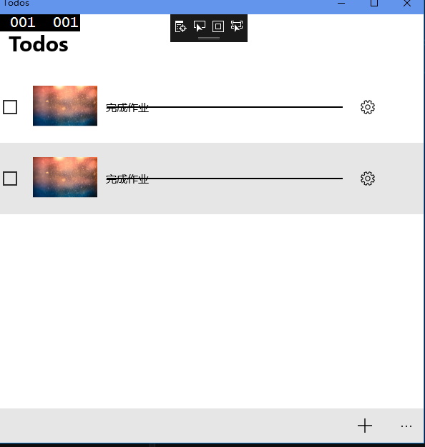
Adaptive UI
Mainpage
当窗口宽度小于800时

Slide 3
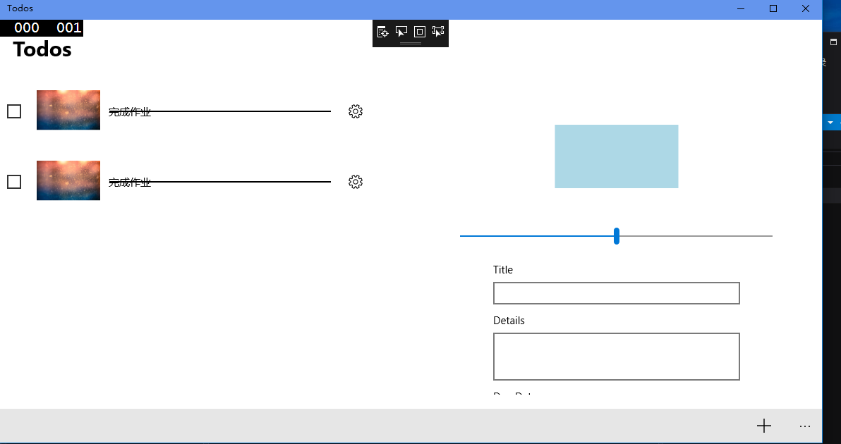
Mainpage
窗口宽度大于800时：

Slide 4
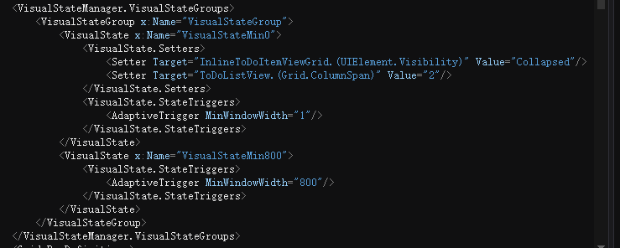
Mainpage
VisualStateGroup:包含互斥的 VisualState 对象和用于从一种状态过渡到另一种状态的 VisualTransition 对象。
参考链接： https://msdn.microsoft.com/zhcn/library/system.windows.visualstategroup(v=vs.95).aspx

Slide 5
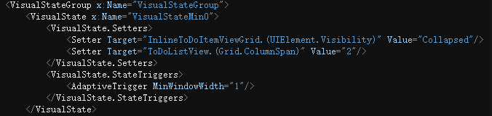
Mainpage
VisualState: 表示特定状态下控件的可视外观。
参考链接： https://msdn.microsoft.com/zh-cn/library/system.windows.visualstate(v=vs.95).aspx

Slide 6


Mainpage
Setter:表示应用属性值的 setter。
参考链接： https://msdn.microsoft.com/zh-cn/library/system.windows.setter(v=vs.110).aspx

Slide 7
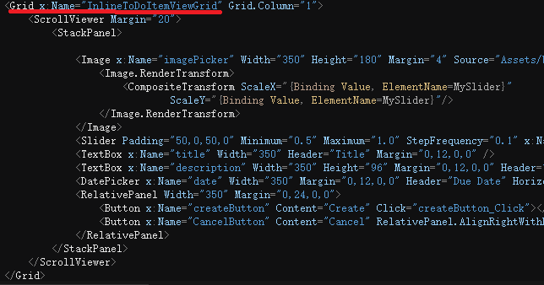
Mainpage

Slide 8


Mainpage
使用StateTrigger 创建的简单规则可自动触发视觉状态更改以响应应用事件。

Slide 9
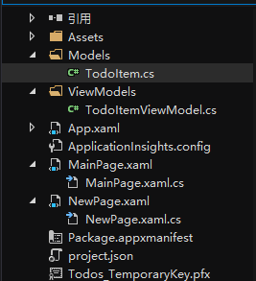
Data Binding
参考文件结构：

Slide 10
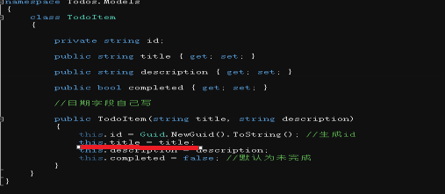

Data Binding
Models:
TodoItem类里面表示了要绑定的信息：
在xaml文件中使用{x:Bind}扩展标：

Slide 11
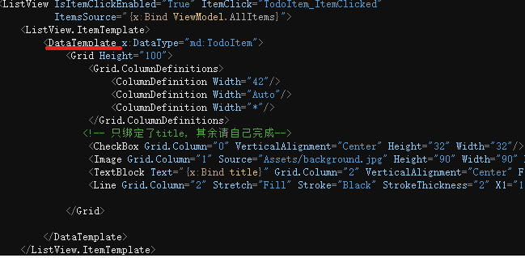

DataBinding
DataTemplate定义数据模板
ItemsSource绑定数据源。

Slide 12
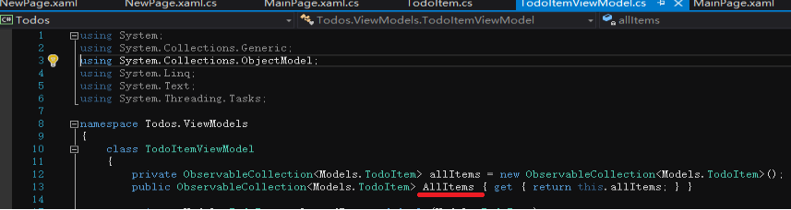
Data Binding
ViewModels:
TodoItemViewModel:
使用了System.Collections.ObjectModel.ObservableCollection作为list资源(因为ObservationCollection实现了INotifyCollectionChanged和INotifyPropertyChanged接口，能把集合的变化及时的显示出来)
参考链接：https://msdn.microsoft.com/zh-cn/library/ms668604(VS.95).aspx

Slide 13
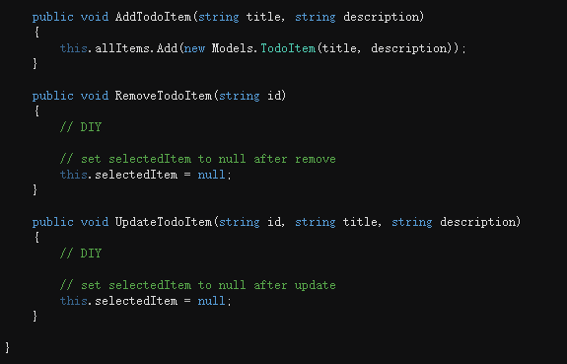
Data Binding
ViewModels
TodoItemViewModel:

Slide 14
Demo展示

Slide 15
Your Tasks
在实现homework2功能的基础上，结合所给demo：
Adaptive UI
1. 为ListView设置VisualStateGroup，使得窗口宽度小于600时，image不显示
2. 在宽屏显示两列的情况下，点击ADD Button不会跳转到EditToDos页面

Slide 16
Data Binding
将ListView的Item设置为Data Binding（包括日期）
实现Update,Delete函数
在窄屏显示一列的情况下删除或添加后要跳转到Mainpage界面

Slide 17
作业效果截图

Slide 18
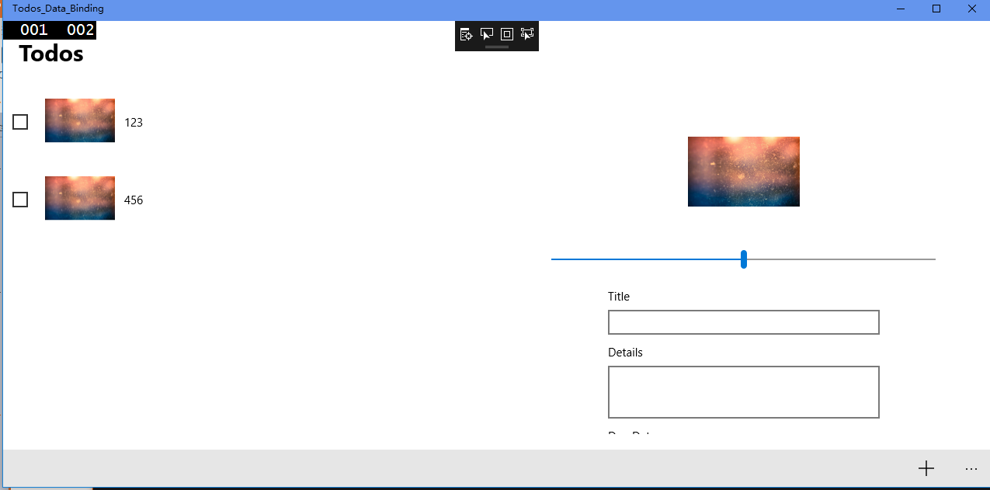
宽屏

Slide 19
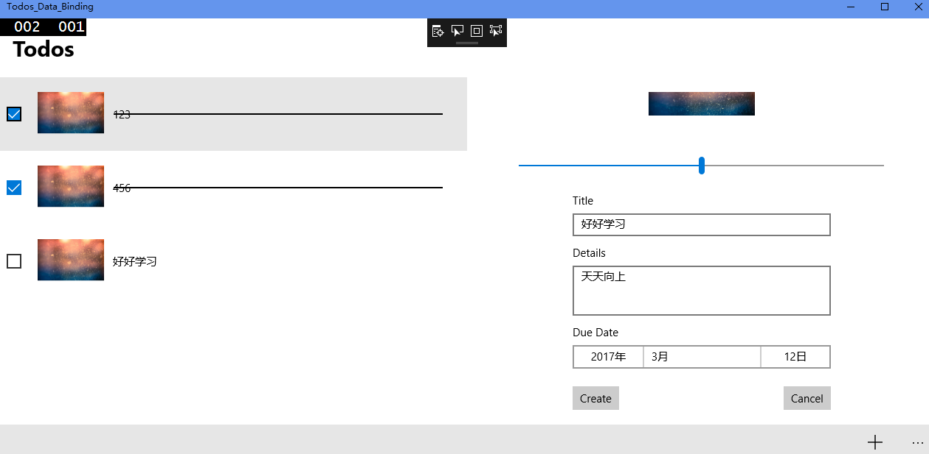
可以实现create功能

Slide 20
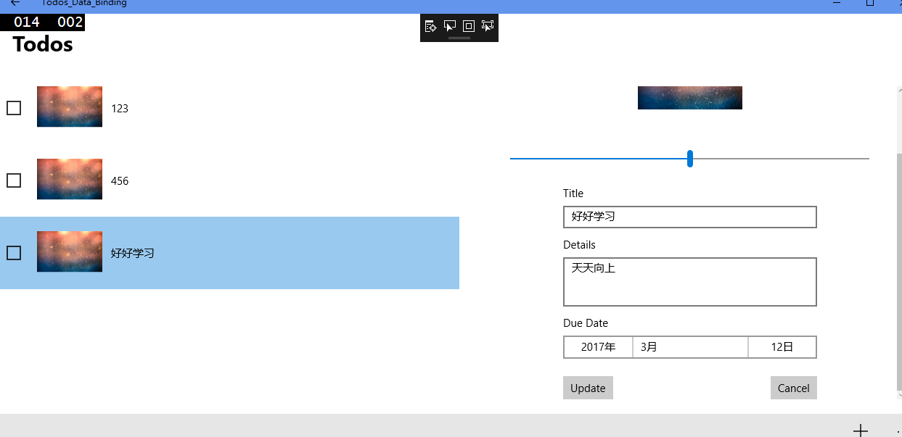
点击一项，显示内容，并且需要实现update功能，点击加号不会跳转到编辑界面

Slide 21
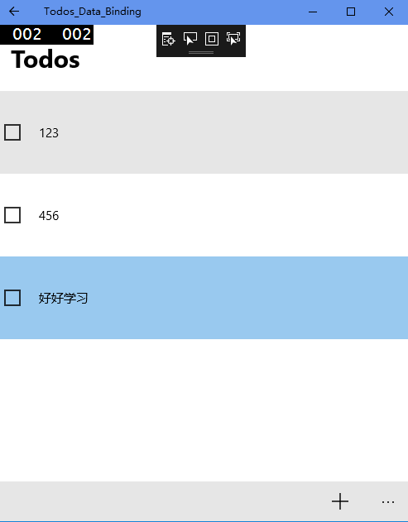
窄屏

Slide 22
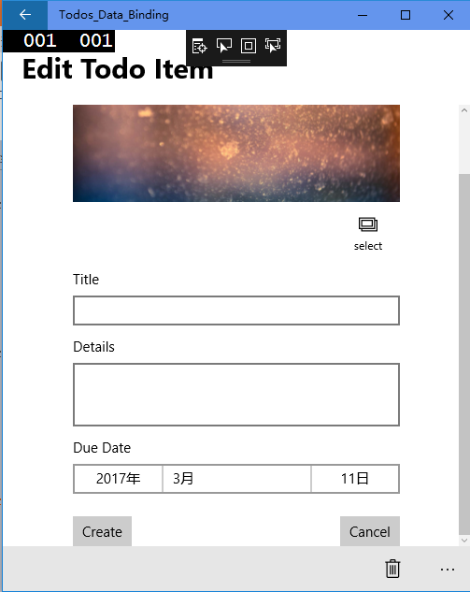
点击加号按钮进入编辑界面

Slide 23
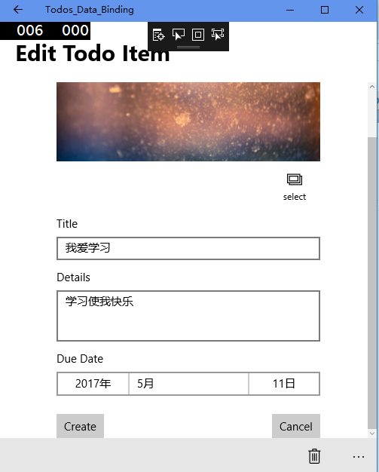

Slide 24
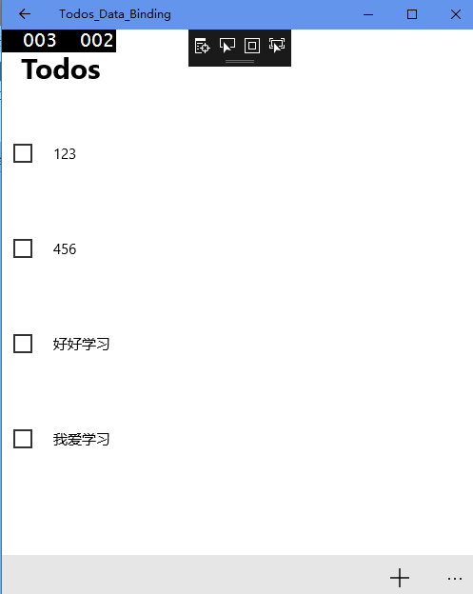
create，跳转到主界面并显示

Slide 25
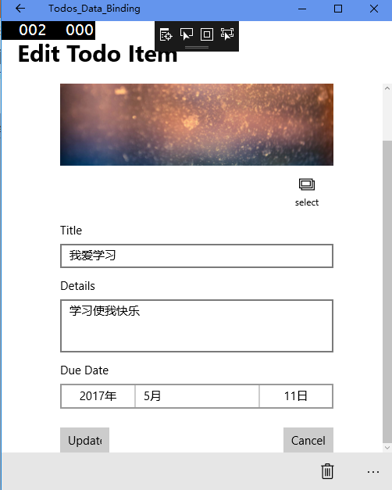
点击其中一项

Slide 26
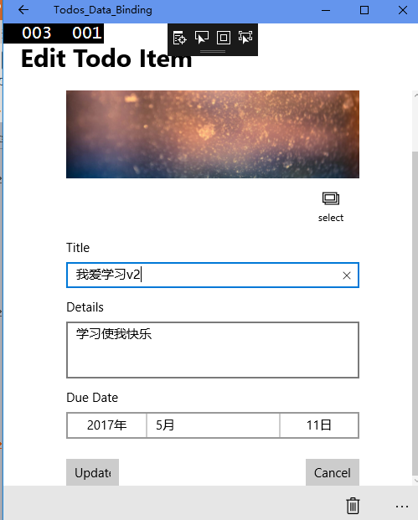
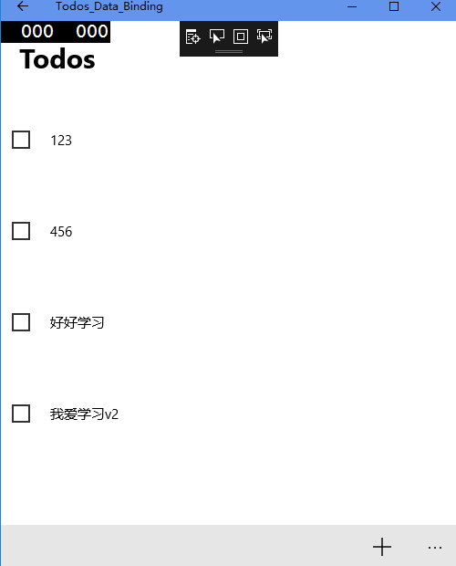
update，跳转到主界面并显示

Slide 27
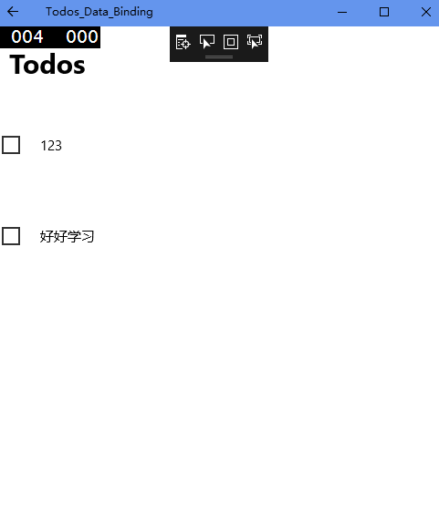
删除，跳转到主界面

